Slide 1

3.1 半导体的基本知识
3.2 PN结的形成及特性
3.3 二极管
3.4 二极管的基本电路及其分析方法
3.5 特殊二极管

Slide 2
3.1 半导体的基本知识
3.1.1 半导体材料
3.1.2 半导体的共价键结构
3.1.3 本征半导体、空穴及其导电作用
3.1.4 杂质半导体
Notes:
导电能力介于导体和绝缘体之间，元素半导体硅锗和化合物半导体砷化镓等。导电能力特点是重要的，不是根本的，基于半导体之上发展起来的一系列技术，掺杂和PN结等。

Slide 3
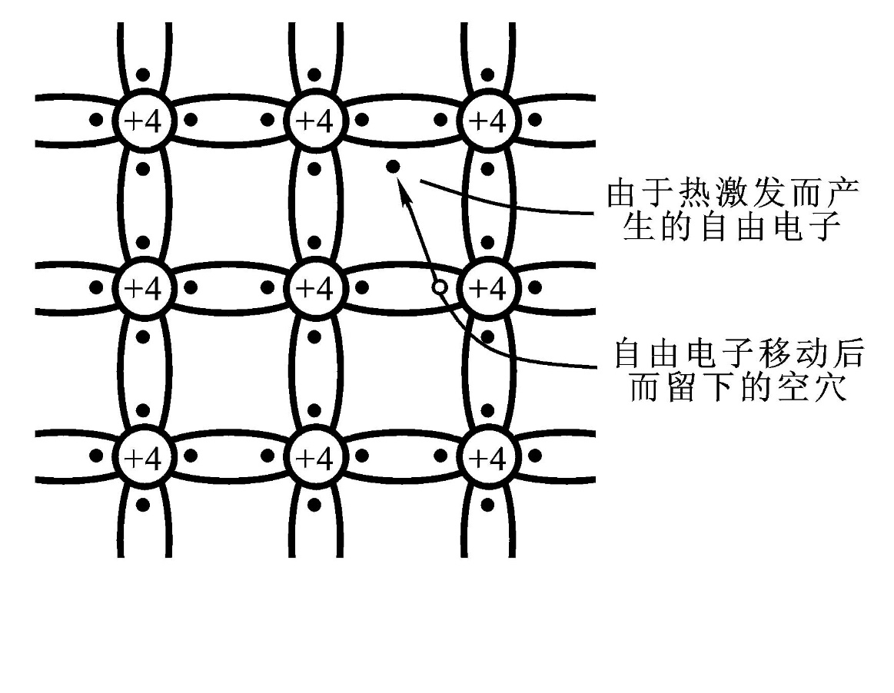
3.1.3 本征半导体、空穴及其导电作用
本征半导体——化学成分纯净的半导体。它在物理结构上呈单晶体形态。
空穴——共价键中的空位。
电子空穴对——由热激发而产生的自由电子和空穴对。
空穴的移动——空穴的运动是靠相邻共价键中的价电子依次填充空穴来实现的。
由于随机热振动致使共价键被打破而产生空穴－电子对
Notes:
四价原子，4个价电子，带四个正电荷的正离子芯。晶体结构。共价键。正四面体。原子密度5e22/cm2, 本征自由电子密度3.45e12/cm2。空穴是区别于导体的重要特征。

Slide 4
3.1.4 杂质半导体
在本征半导体中掺入某些微量元素作为杂质，可使半导体的导电性发生显著变化。掺入的杂质主要是三价或五价元素。掺入杂质的本征半导体称为杂质半导体。
N型半导体——掺入五价杂质元素（如磷）的半导体。
P型半导体——掺入三价杂质元素（如硼）的半导体。

Slide 5
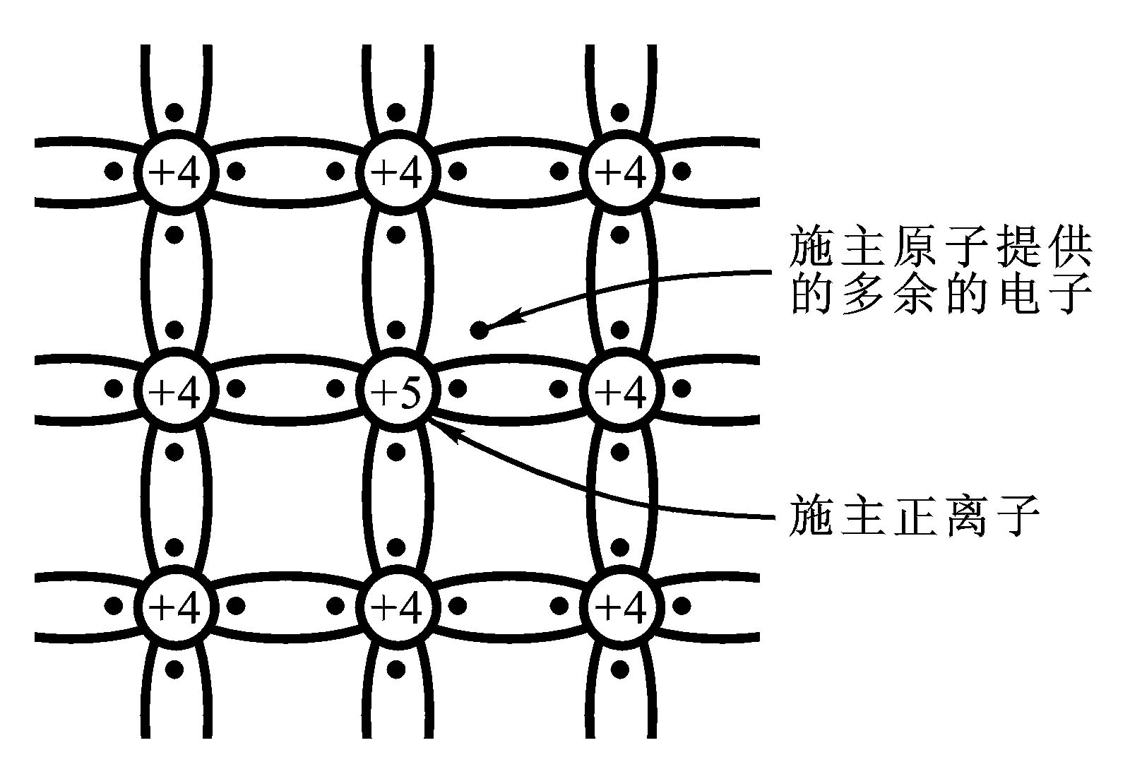
3.1.4 杂质半导体
1. N型半导体
因五价杂质原子中只有四个价电子能与周围四个半导体原子中的价电子形成共价键，而多余的一个价电子因无共价键束缚而很容易形成自由电子。
在N型半导体中自由电子是多数载流子，它主要由杂质原子提供；空穴是少数载流子，由热激发形成。
提供自由电子的五价杂质原子因带正电荷而成为正离子，因此五价杂质原子也称为施主杂质。

Slide 6
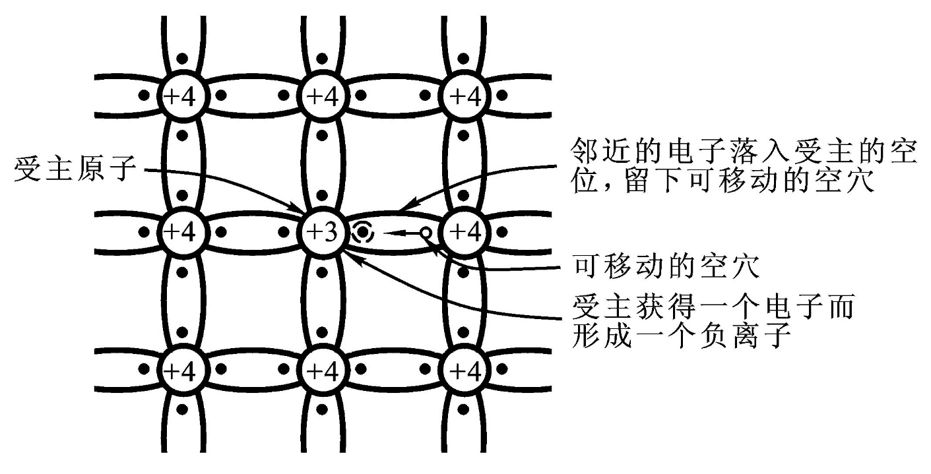
3.1.4 杂质半导体
2. P型半导体
因三价杂质原子在与硅原子形成共价键时，缺少一个价电子而在共价键中留下一个空穴。
在P型半导体中空穴是多数载流子，它主要由掺杂形成；自由电子是少数载流子， 由热激发形成。
空穴很容易俘获电子，使杂质原子成为负离子。三价杂质 因而也称为受主杂质。

Slide 7
3.2 PN结的形成及特性
3.2.1 载流子的漂移与扩散
3.2.2 PN结的形成
3.2.3 PN结的单向导电性
3.2.4 PN结的反向击穿
3.2.5 PN结的电容效应

Slide 8
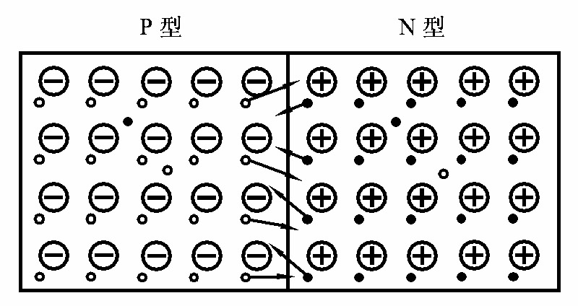
3.2.2 PN结的形成

Slide 9
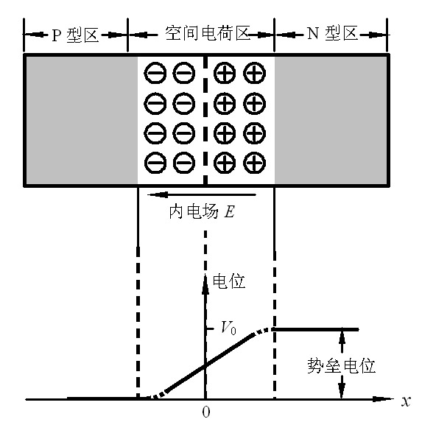
3.2.2 PN结的形成

Slide 10
在一块本征半导体两侧通过扩散不同的杂质,分别形成N型半导体和P型半导体。此时将在N型半导体和P型半导体的结合面上形成如下物理过程:
因浓度差
↓
多子的扩散运动→
由杂质离子形成空间电荷区
↓
空间电荷区形成内电场
↓
内电场促使少子漂移
↓
内电场阻止多子扩散
最后,多子的扩散和少子的漂移达到动态平衡。

Slide 11

对于P型半导体和N型半导体结合面，离子薄层形成的空间电荷区称为PN结。
在空间电荷区，由于缺少多子，所以也称耗尽层。

Slide 12
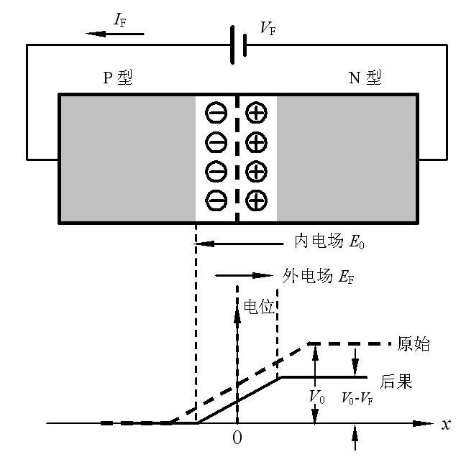
3.2.3 PN结的单向导电性
当外加电压使PN结中P区的电位高于N区的电位，称为加正向电压，简称正偏；反之称为加反向电压，简称反偏。
(1) PN结加正向电压时
低电阻
大的正向扩散电流

Slide 13
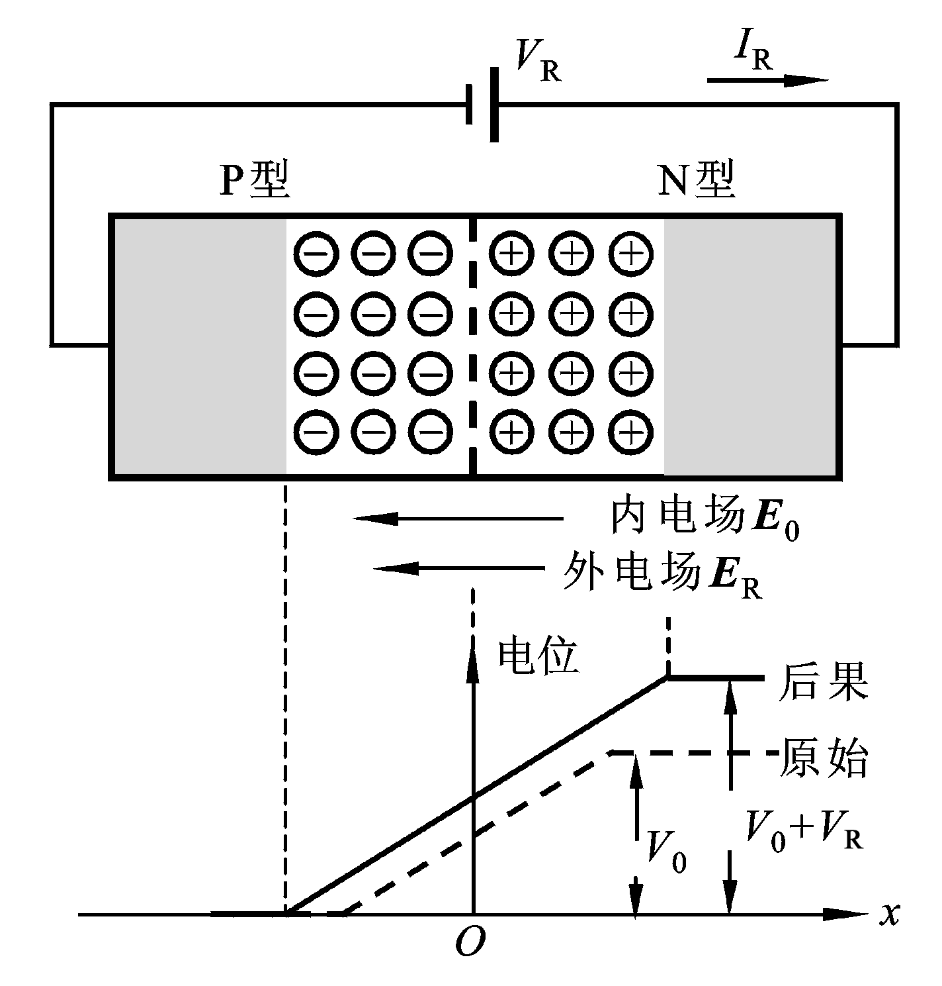
3.2.3 PN结的单向导电性
当外加电压使PN结中P区的电位高于N区的电位，称为加正向电压，简称正偏；反之称为加反向电压，简称反偏。
(2) PN结加反向电压时
高电阻
很小的反向漂移电流
在一定的温度条件下，由本征激发决定的少子浓度是一定的，故少子形成的漂移电流是恒定的，基本上与所加反向电压的大小无关，这个电流也称为反向饱和电流。

Slide 14
PN结加正向电压时，呈现低电阻，具有较大的正向扩散电流；
PN结加反向电压时，呈现高电阻，具有很小的反向漂移电流。
由此可以得出结论：PN结具有单向导电性。

Slide 15
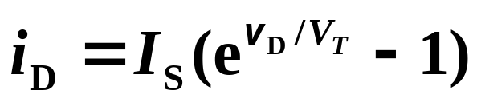
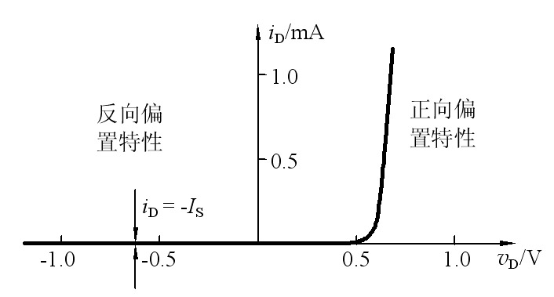
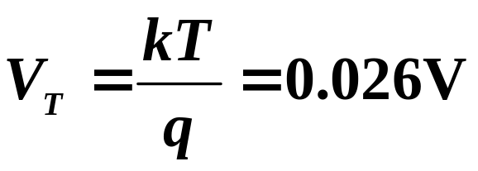

3.2.3 PN结的单向导电性
(3) PN结V-I 特性表达式
其中
I_{S} ——反向饱和电流
V_{T} ——温度的电压当量
且在常温下（T=300K）
PN结的伏安特性

Slide 16
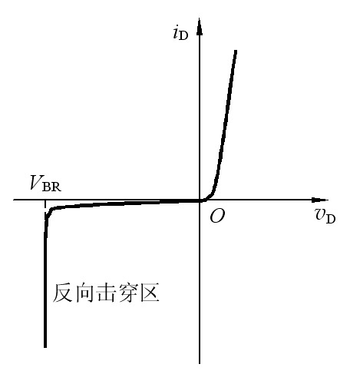
3.2.4 PN结的反向击穿
当PN结的反向电压增加到一定数值时，反向电流突然快速增加，此现象称为PN结的反向击穿。
热击穿——不可逆
雪崩击穿
电击穿——可逆
齐纳击穿

Slide 17
3.3 二极管
3.3.1 二极管的结构
3.3.2 二极管的伏安特性
3.3.3 二极管的主要参数

Slide 18

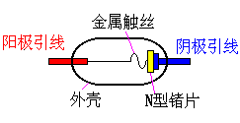
3.3.1 二极管的结构
在PN结上加上引线和封装，就成为一个二极管。二极管按结构分有点接触型、面接触型两大类。
PN结面积小，结电容小，用于检波和变频等高频电路。
(1) 点接触型二极管
二极管的结构示意图
(a)点接触型

Slide 19
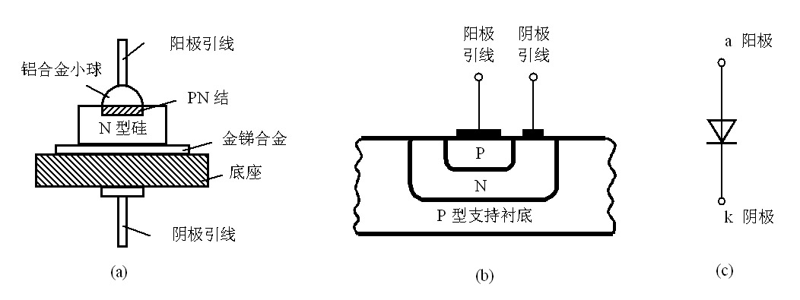
(2) 面接触型二极管
PN结面积大，用于工频大电流整流电路。
(b)面接触型
（a）面接触型 （b）集成电路中的平面型 （c）代表符号

Slide 20
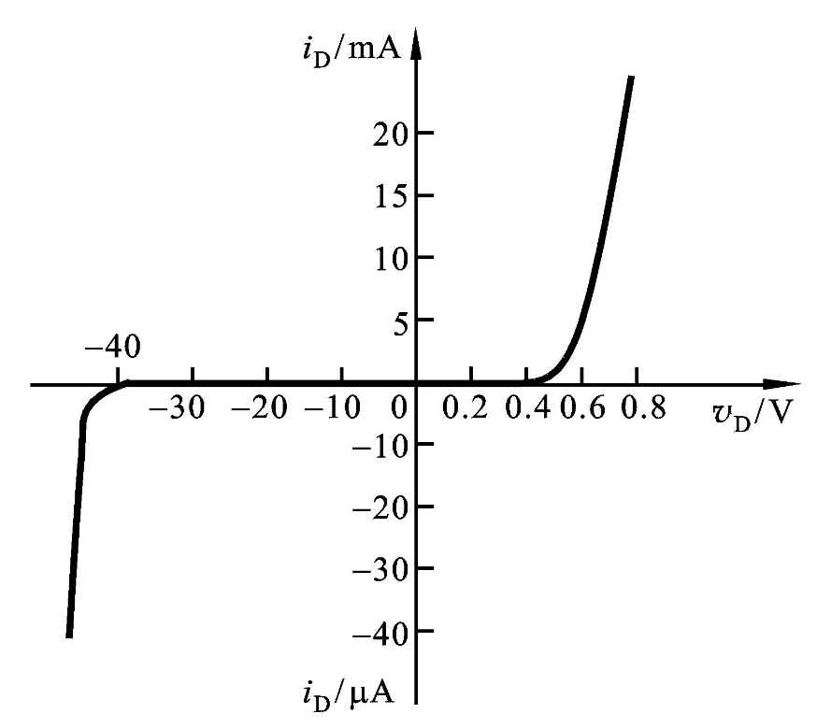
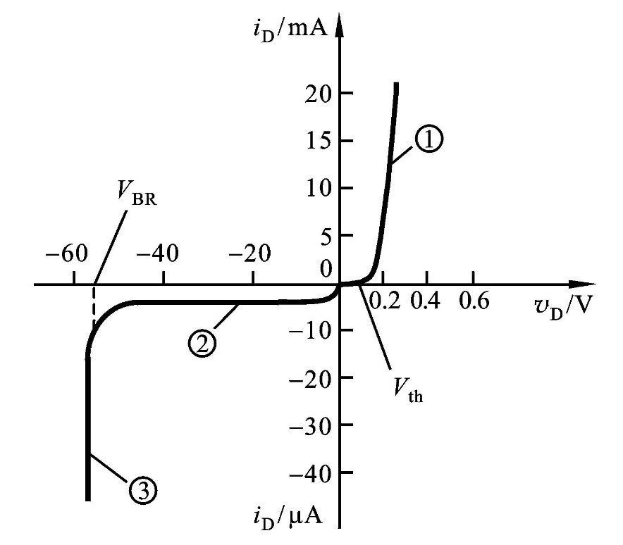
3.3.2 二极管的V-I 特性
二极管的V-I 特性曲线可用下式表示
硅二极管2CP10的V-I 特性
锗二极管2AP15的V-I 特性

Slide 21
3.3.3 二极管的主要参数
(1) 最大整流电流I_{F}
(2) 反向击穿电压V_{BR}
(3) 反向电流I_{R}
(4) 极间电容C_{d}（C_{B、} C_{D} ）
(5) 反向恢复时间T_{RR}
end

Slide 22
3.4 二极管的基本电路及其分析方法
3.4.1 简单二极管电路的图解分析方法
3.4.2 二极管电路的简化模型分析方法

Slide 23
3.4.1 简单二极管电路的图解分析方法
二极管是一种非线性器件，因而其电路一般要采用非线性电路的分析方法，相对来说比较复杂，而图解分析法则较简单，但前提条件是已知二极管的V -I 特性曲线。

Slide 24
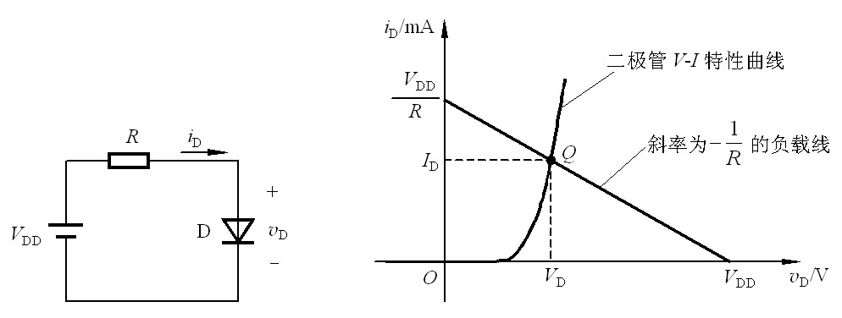
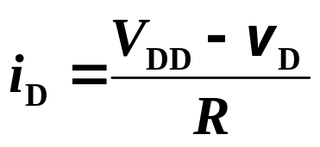
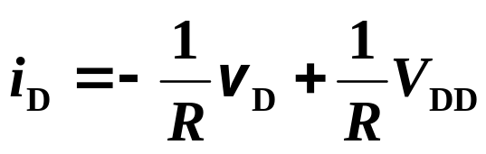
例3.4.1 电路如图所示，已知二极管的V-I特性曲线、电源V_{DD}和电阻R，求二极管两端电压v_{D}和流过二极管的电流i_{D} 。
解：由电路的KVL方程，可得
即
是一条斜率为-1/R的直线，称为负载线
Q的坐标值（V_{D}，I_{D}）即为所求。Q点称为电路的工作点

Slide 25
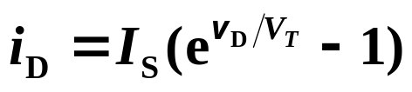
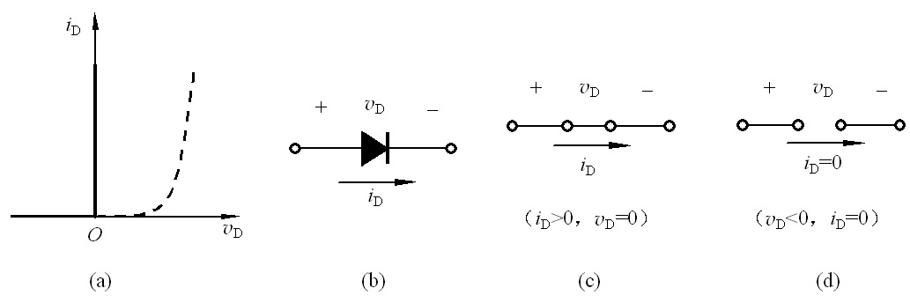
3.4.2 二极管电路的简化模型分析方法
1.二极管V-I 特性的建模
将指数模型 分段线性化，得到二极管特性的等效模型。
（1）理想模型
（a）V-I特性 （b）代表符号 （c）正向偏置时的电路模型 （d）反向偏置时的电路模型

Slide 26
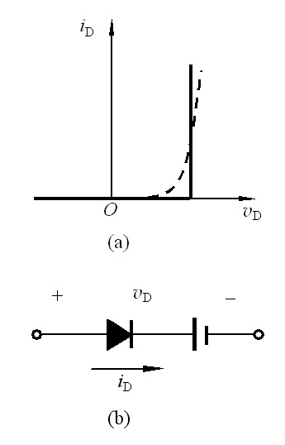
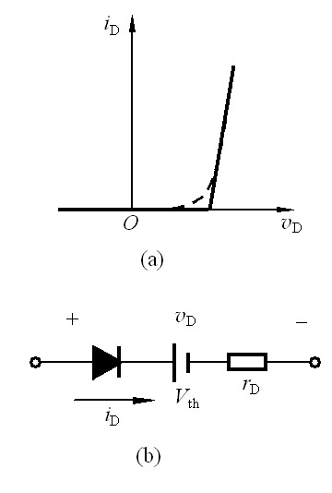
3.4.2 二极管电路的简化模型分析方法
1.二极管V-I 特性的建模
（2）恒压降模型
（3）折线模型
（a）V-I特性 （b）电路模型
（a）V-I特性 （b）电路模型

Slide 27
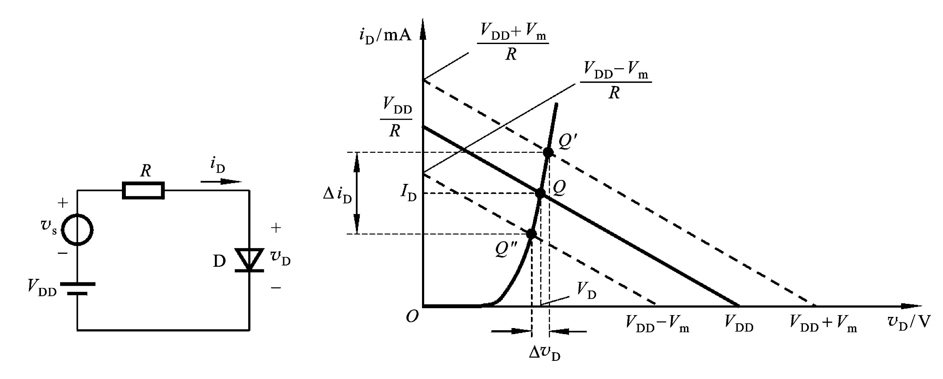
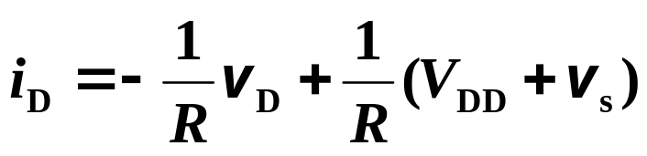
3.4.2 二极管电路的简化模型分析方法
1.二极管V-I 特性的建模
（4）小信号模型
v_{s} =0 时, Q点称为静态工作点 ，反映直流时的工作状态。
v_{s} =V_{m}sinωt 时（V_{m}<<V_{DD}）, 将Q点附近小范围内的V-I 特性线性化，得到小信号模型，即以Q点为切点的一条直线。

Slide 28
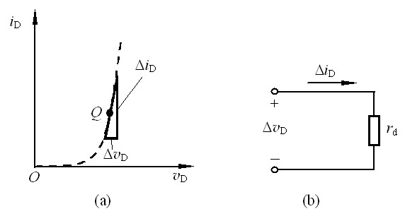
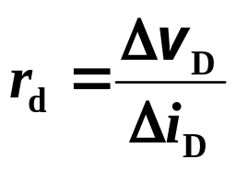

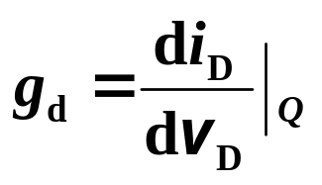
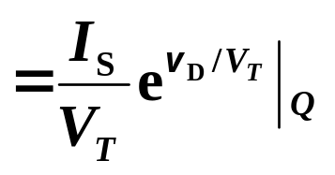
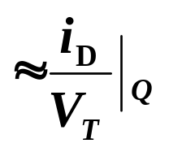
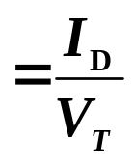
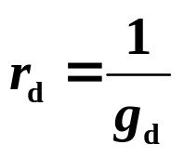
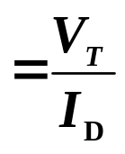
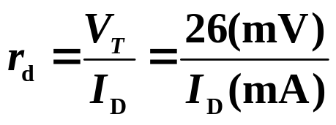
3.4.2 二极管电路的简化模型分析方法
1.二极管V-I 特性的建模
（4）小信号模型
过Q点的切线可以等效成一个微变电阻
即
根据
（a）V-I特性 （b）电路模型
得Q点处的微变电导
则
常温下（T=300K）

Slide 29
3.4.2 二极管电路的简化模型分析方法
1.二极管V-I 特性的建模
（4）小信号模型
（a）V-I特性 （b）电路模型
特别注意：
小信号模型中的微变电阻r_{d}与静态工作点Q有关。
该模型用于二极管处于正向偏置条件下，且v_{D}>>V_{T} 。

Slide 30
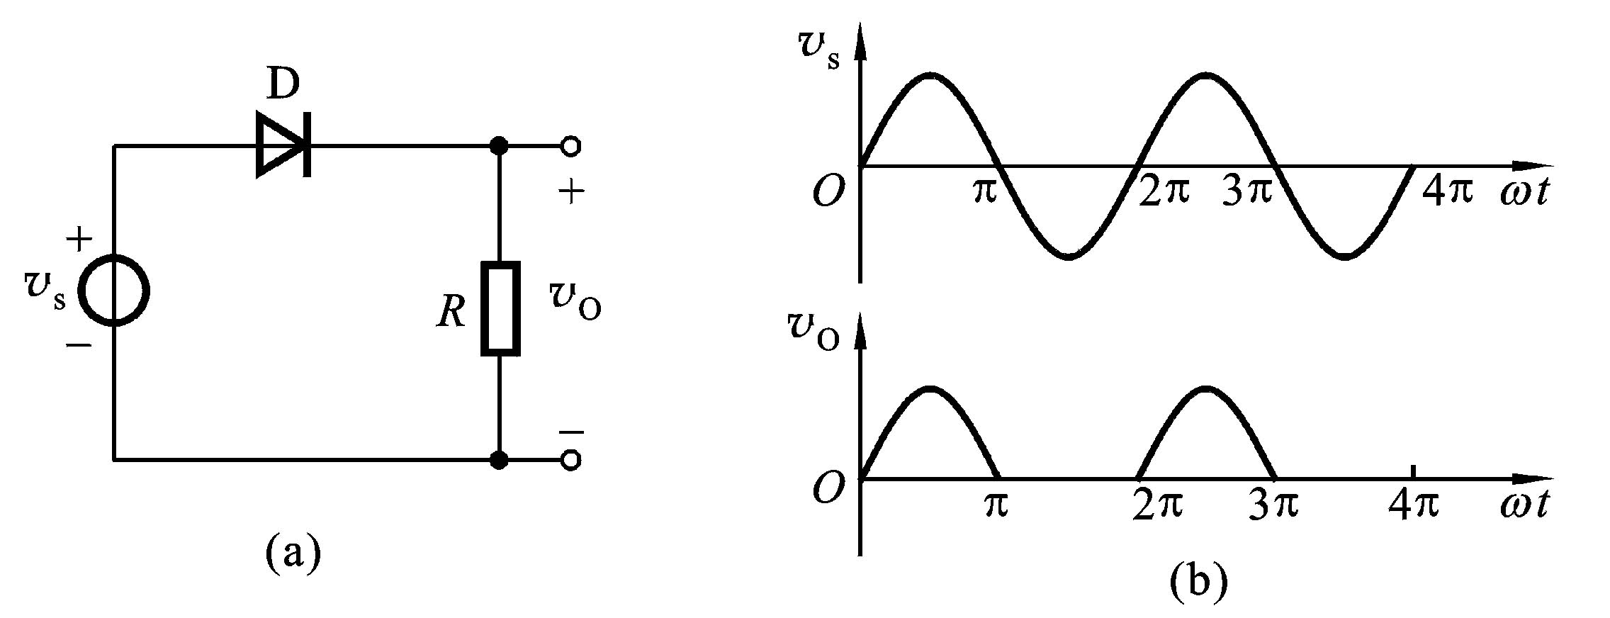
3.4.2 二极管电路的简化模型分析方法
2．模型分析法应用举例
（1）整流电路
（a）电路图 （b）v_{s}和v_{O}的波形

Slide 31
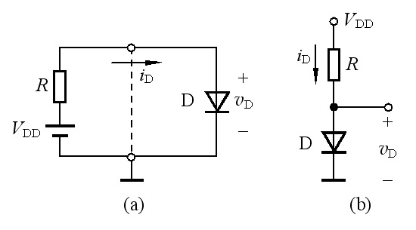



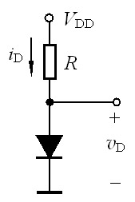
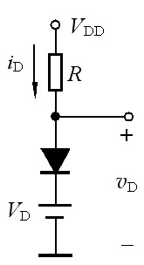
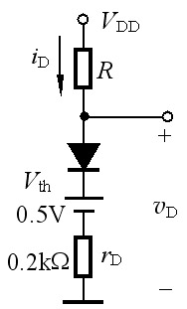



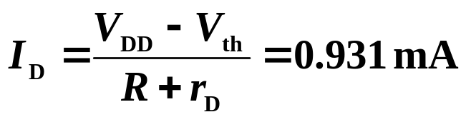

2．模型分析法应用举例
（2）静态工作情况分析
当V_{DD}=10V 时，
（R=10kΩ）
理想模型
（a）简单二极管电路 （b）习惯画法
恒压模型
（硅二极管典型值）
折线模型
（硅二极管典型值）
设
当V_{DD}=1V 时，
（自看）

Slide 32
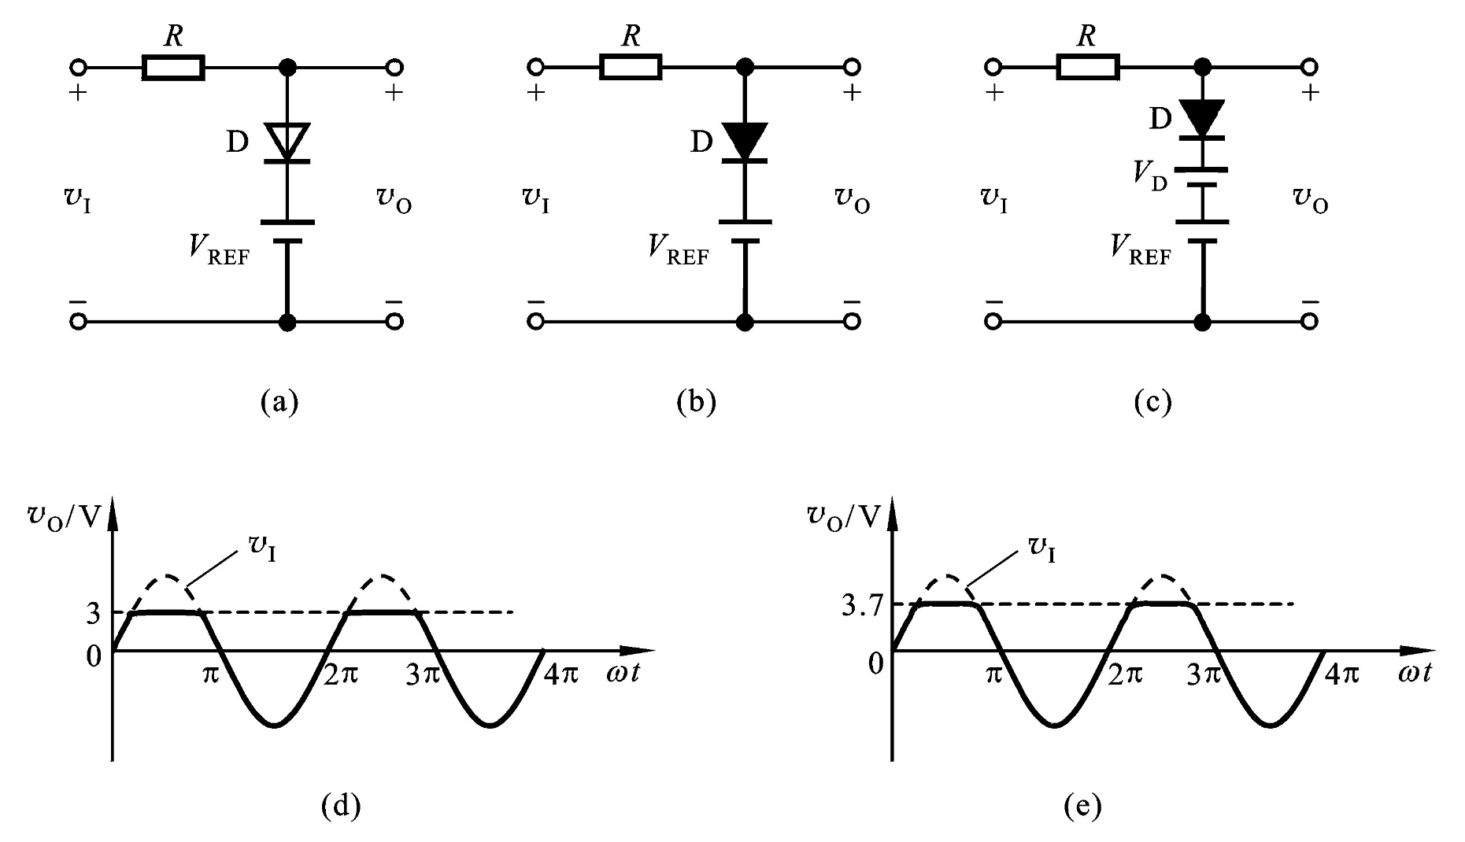
2．模型分析法应用举例
（3）限幅电路
电路如图，R = 1kΩ，V_{REF} = 3V，二极管为硅二极管。分别用理想模型和恒压降模型求解，当v_{I} = 6sinωt V时，绘出相应的输出电压v_{O}的波形。

Slide 33
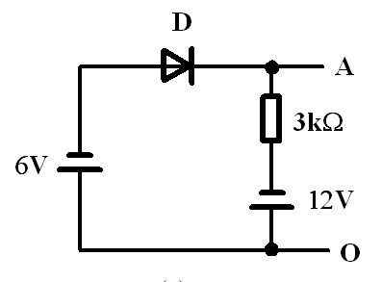
2．模型分析法应用举例
（4）开关电路
电路如图所示，求AO的电压值
先断开D，以O为基准电位，
即O点为0V。
解：
则接D阳极的电位为-6V，接阴极的电位为-12V。
阳极电位高于阴极电位，D接入时正向导通。
导通后，D的压降等于零，即A点的电位就是D阳极的电位。
所以，AO的电压值为-6V。

Slide 34
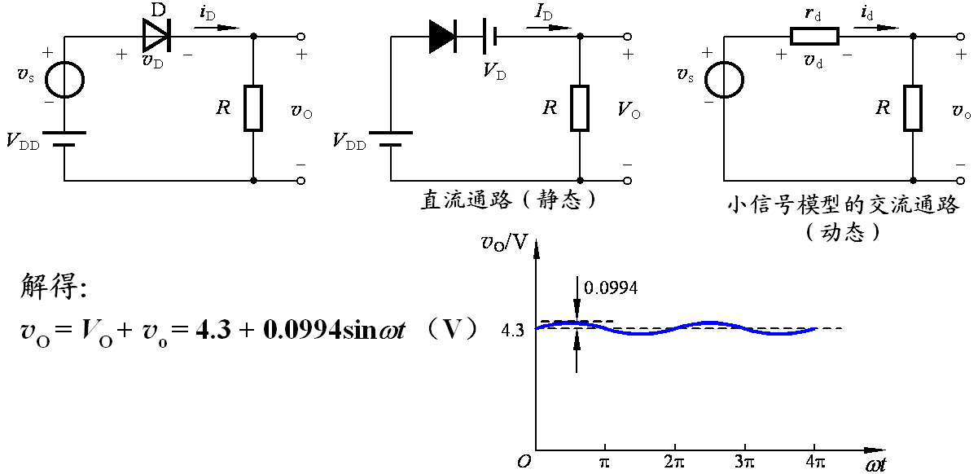
2．模型分析法应用举例
直流通路、交流通路、静态、动态等概念，在放大电路的分析中非常重要。
（6）小信号工作情况分析
图示电路中，V_{DD} = 5V，R = 5kΩ，恒压降模型的V_{D}=0.7V，v_{s} = 0.1sinωt V。（1）求输出电压v_{O}的交流量和总量；（2）绘出v_{O}的波形。
end
Notes:
动画先播放开头，然后停住分析可能将要发生的变化，再播放动画。

Slide 35
3.5 特殊二极管
3.5.1 齐纳二极管(稳压二极管)
3.5.2 变容二极管
3.5.3 肖特基二极管
3.5.4 光电子器件

Slide 36
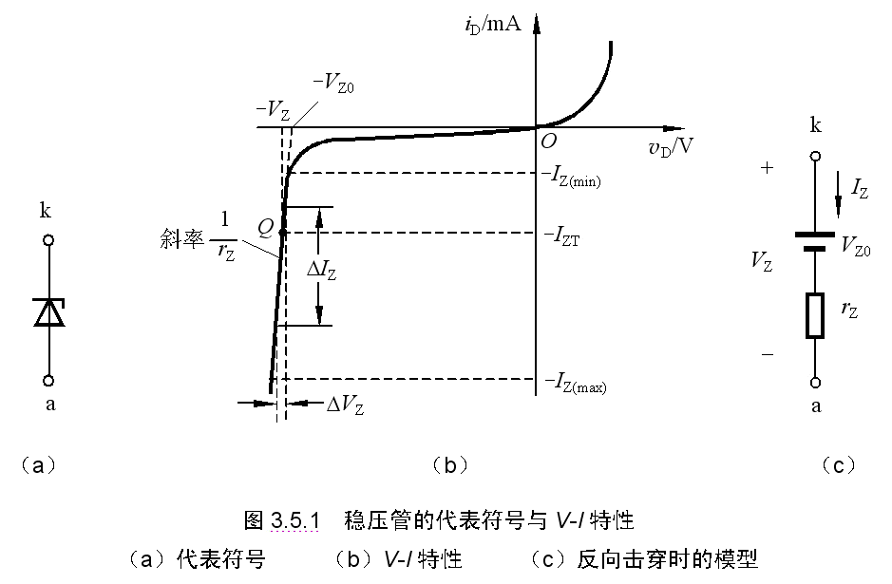
3.5.1 齐纳二极管
1. 符号及稳压特性
利用二极管反向击穿特性实现稳压。稳压二极管稳压时工作在反向电击穿状态。

Slide 37
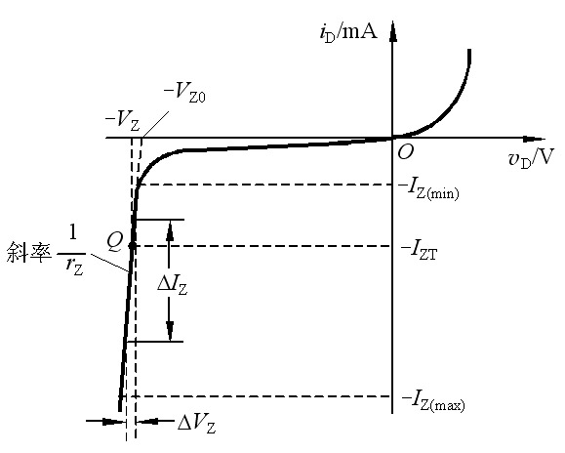
3.5.1 齐纳二极管
2. 稳压二极管主要参数
(1) 稳定电压V_{Z}
在规定的稳压管反向工作电流I_{Z}下，所对应的反向工作电压。
(2) 动态电阻r_{Z}
r_{Z} =ΔV_{Z} /ΔI_{Z}
(3)最大耗散功率 P_{ZM}
(4)最大稳定工作电流 I_{Zmax} 和最小稳定工作电流 I_{Zmin}
(5)稳定电压温度系数——α_{VZ}

Slide 38
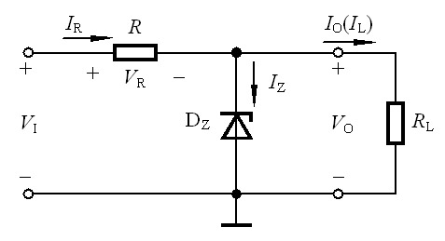
3.5.1 齐纳二极管
3. 稳压电路
正常稳压时 V_{O} =V_{Z}

Slide 39
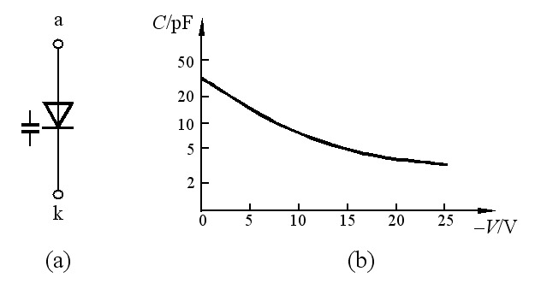
3.5.2 变容二极管
（a）符号 （b）结电容与电压的关系（纵坐标为对数刻度）

Slide 40
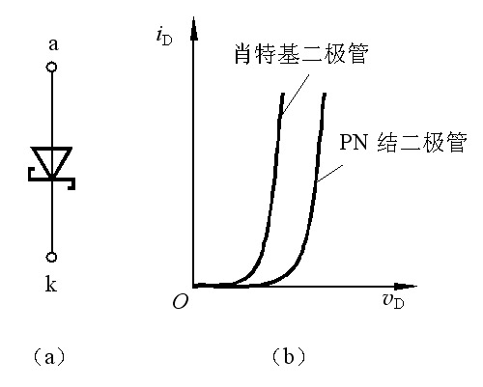
3.5.3 肖特基二极管
（a）符号 （b）正向V-I特性

Slide 41
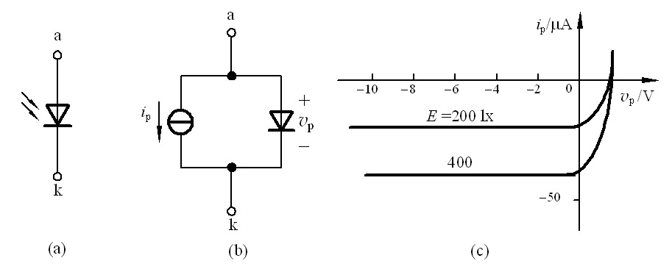
3.5.4 光电子器件
1. 光电二极管
（a）符号 （b）电路模型 （c）特性曲线

Slide 42

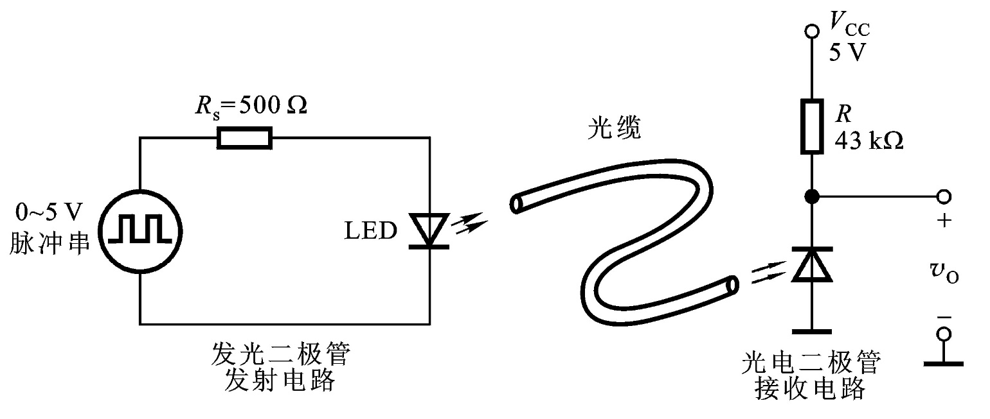
3.5.4 光电子器件
2. 发光二极管
符号
光电传输系统

Slide 43
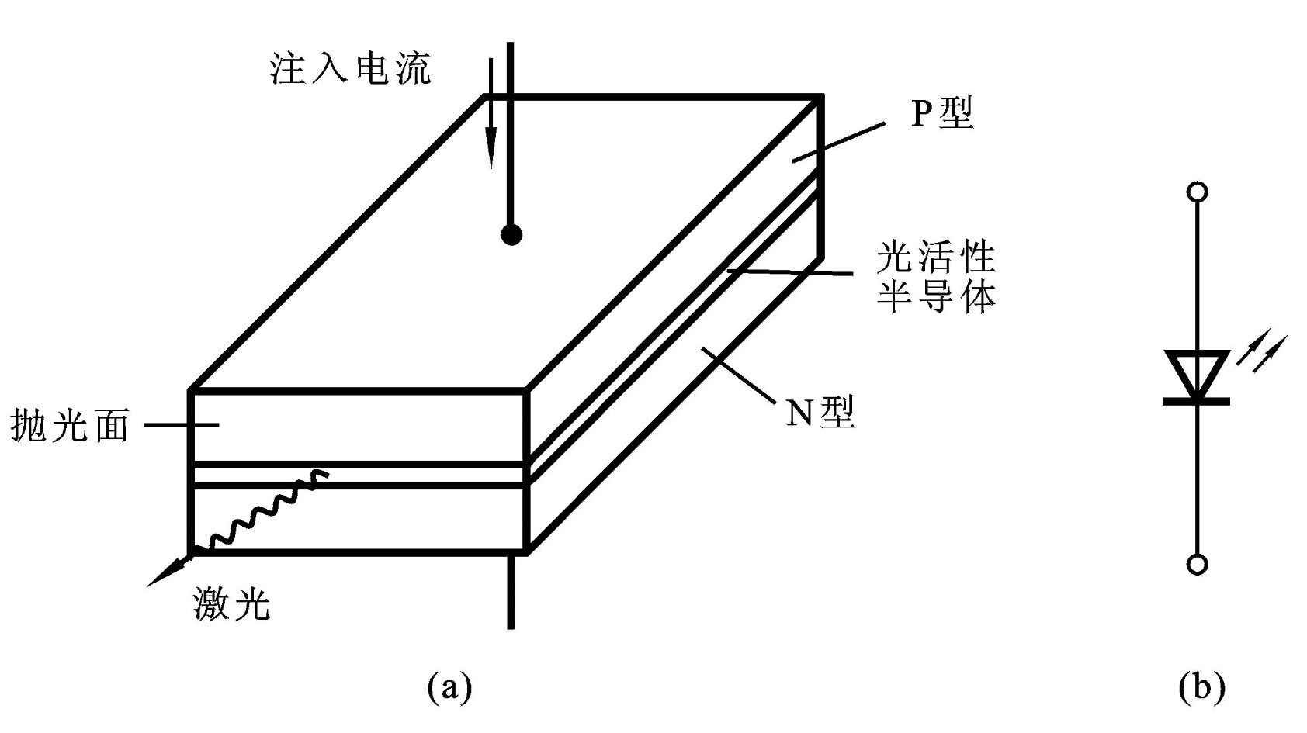
3.5.4 光电子器件
3. 激光二极管
（a）物理结构 （b）符号
{end}

